Slide 1
离散结构(Discrete Structures)
教师：张晓均
电话：18011394462
邮箱：zhangxjdzkd2012@163.com

Slide 2
引言(Introduction)
课程性质
课程内容
课程目标
参考资料
学习方法
考核方法

Slide 3
课程性质
研究离散对象及相互间关系的一门数学
  离散对象：分离、独立
    数：自然数 …
    几何图形：顶点、边 …
  离散结构：离散对象之间的关系
    数的大小顺序 …
    正方形 …

Slide 4
课程性质
计算机的内部结构是离散化的
  二进制：二进制位个数固定
  存储器结构：线性数组
计算机只能处理离散的或离散化的数据

Slide 5
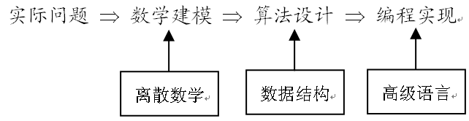
课程性质
计算机应用的必需工具
  数学建模的知识基础
  算法设计的具体指导
计算机求解问题的基本模式
离散数学

Slide 6
课程性质
计算机学科的核心课程
  数据结构(Data Structure)
  数据库原理(Database Principle)
  操作系统(Operating System)
  计算机网络(Network)基础
  软件工程(Software Engineering)
  算法分析与设计基础(Algorithm Analysis & Design)
后续课

Slide 7
离散数学内容
内容“离散”？
  数理逻辑 → 语句的功能、程序的正确性
  集合论 → 数据在计算机内的表示方法 → 数据结构
  图论
  组合论 → 计数 → 程序效率分析
  数论→ 伪随机数 → 随机模拟
  密码学
  离散概率 → 随机过程 → 计算机网络通信机制
  抽象代数→布尔代数→数据编码

Slide 8
课程目标
培养概括抽象能力、逻辑思维能力、归纳构造能力
培养严谨、完整、规范的科学态度

Slide 9
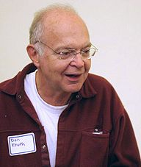
参考资料
教材参考网站
  http://www.mhhe.com/rosen
推荐参考书
  具体数学，D. E. Knuth 等，西安电子科技大学出版社, 1992
  离散数学结构(第5版)，B. Kolman，高等教育出版社，2006
现代计算机科学的鼻祖

Slide 10
考核方法
平时 30%：考勤(30%)+作业(70%)
期末 70%：闭卷笔试

